Slide 1



2024
Роль педагога-наставника в процессе подготовки молодых специалистов
Макеева Е.В., преподаватель ОГАПОУ «СМК»
Матвеева Е.Б., преподаватель ОГАПОУ «СМК»
Фатьянова Т.Б., преподаватель ОГАПОУ «СМК»

Slide 2
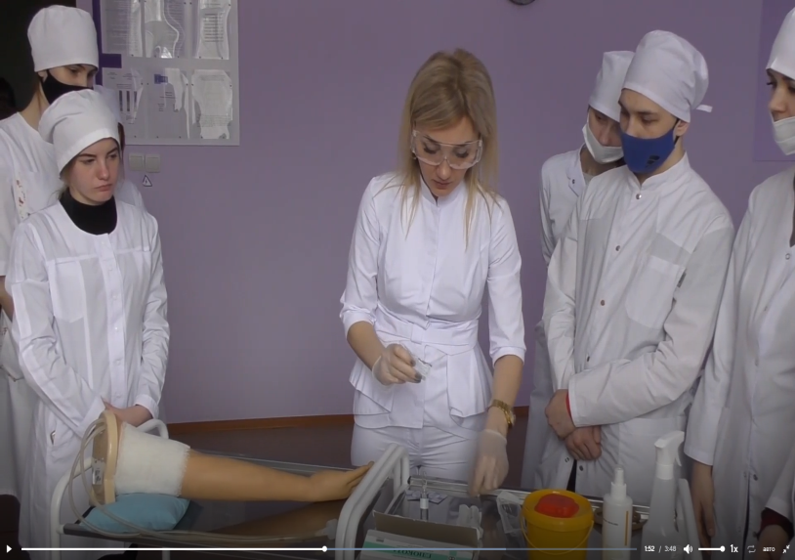

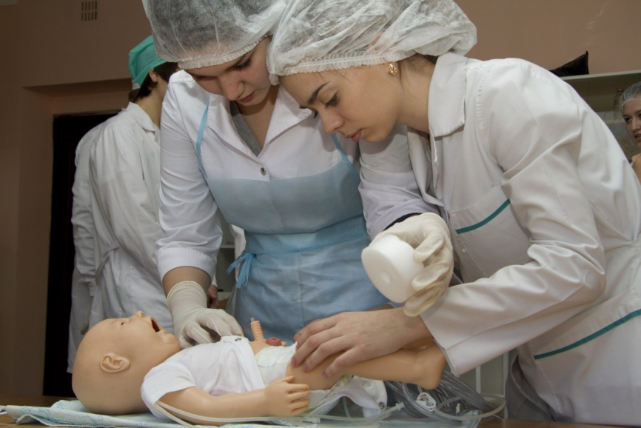
2024

Slide 3
2024
Для формирования профессиональных компетенций у обучающихся педагоги нашего колледжа:
совершенствуют методы обучения
совершенствуют образовательные технологии
внедряют в образовательный процесс цифровую дидактику
внедряют в образовательный процесс проектное обучение
внедряют в образовательный процесс решение клинических задач - кейсов
внедряют в образовательный процесс отработку алгоритмов выполнения манипуляций на принципах геймификации

Slide 4


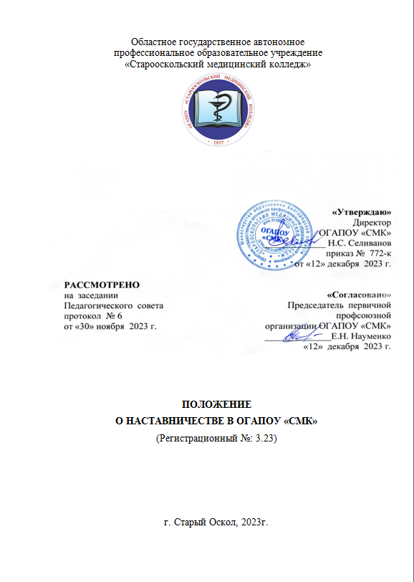
Реализация наставничества в ОГАПОУ «СМК»
2024

Slide 5

2024
Цели наставничества
Для обучающихся
Для сотрудников и рабочих групп ОГАПОУ «СМК»
повышение уровня подготовки, сформированности общих и профессиональных компетенций;
обеспечение оптимального использования времени и ресурсов;
обучение наиболее рациональным приемам и методам освоения ОП.
повышение уровня профессионализма;
обеспечение оптимального использования времени и ресурсов;
обучение наиболее
рациональным приемам и методам работы;
сокращение временных затрат при выполнении трудовых операций;
содействие достижению высокого качества труда.

Slide 6

2024
Направления наставничества в ОГАПОУ «СМК»
- студент – студент;
- педагог - наставник –студент;
- наставник-работодатель – студент;
- педагог-наставник – педагог.

Slide 7
2024
Направление «профессионал – профессионал» включает работу по сопровождению педагогов:
1
при внедрении актуальных методик преподавания;
2
при подготовке участников конкурсов профессионального мастерства;
3
в рамках «Школы молодого педагога»;
4
при внедрении инновационных методы оценки качества подготовки;
5
при внедрении в образовательный процесс современного учебно-методического обеспечения.

Slide 8
2024
стажировки
круглые столы
устные консультации
Формы взаимодействия при организации наставничества
создание обучающих видеороликов
мастер-классы
совместное составление отчетов, выполнение заданий
взаимопосещения занятий с последующим анализом

Slide 9

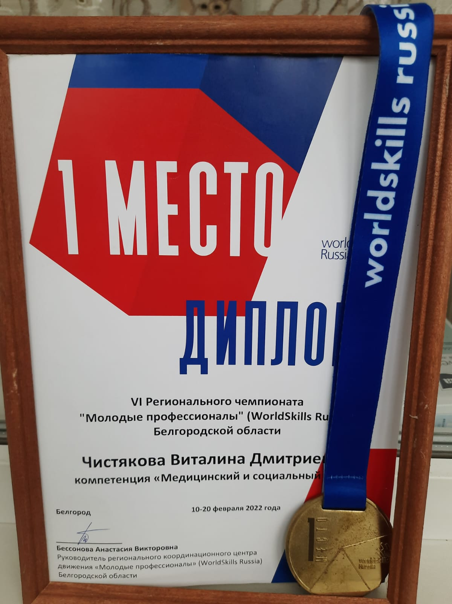
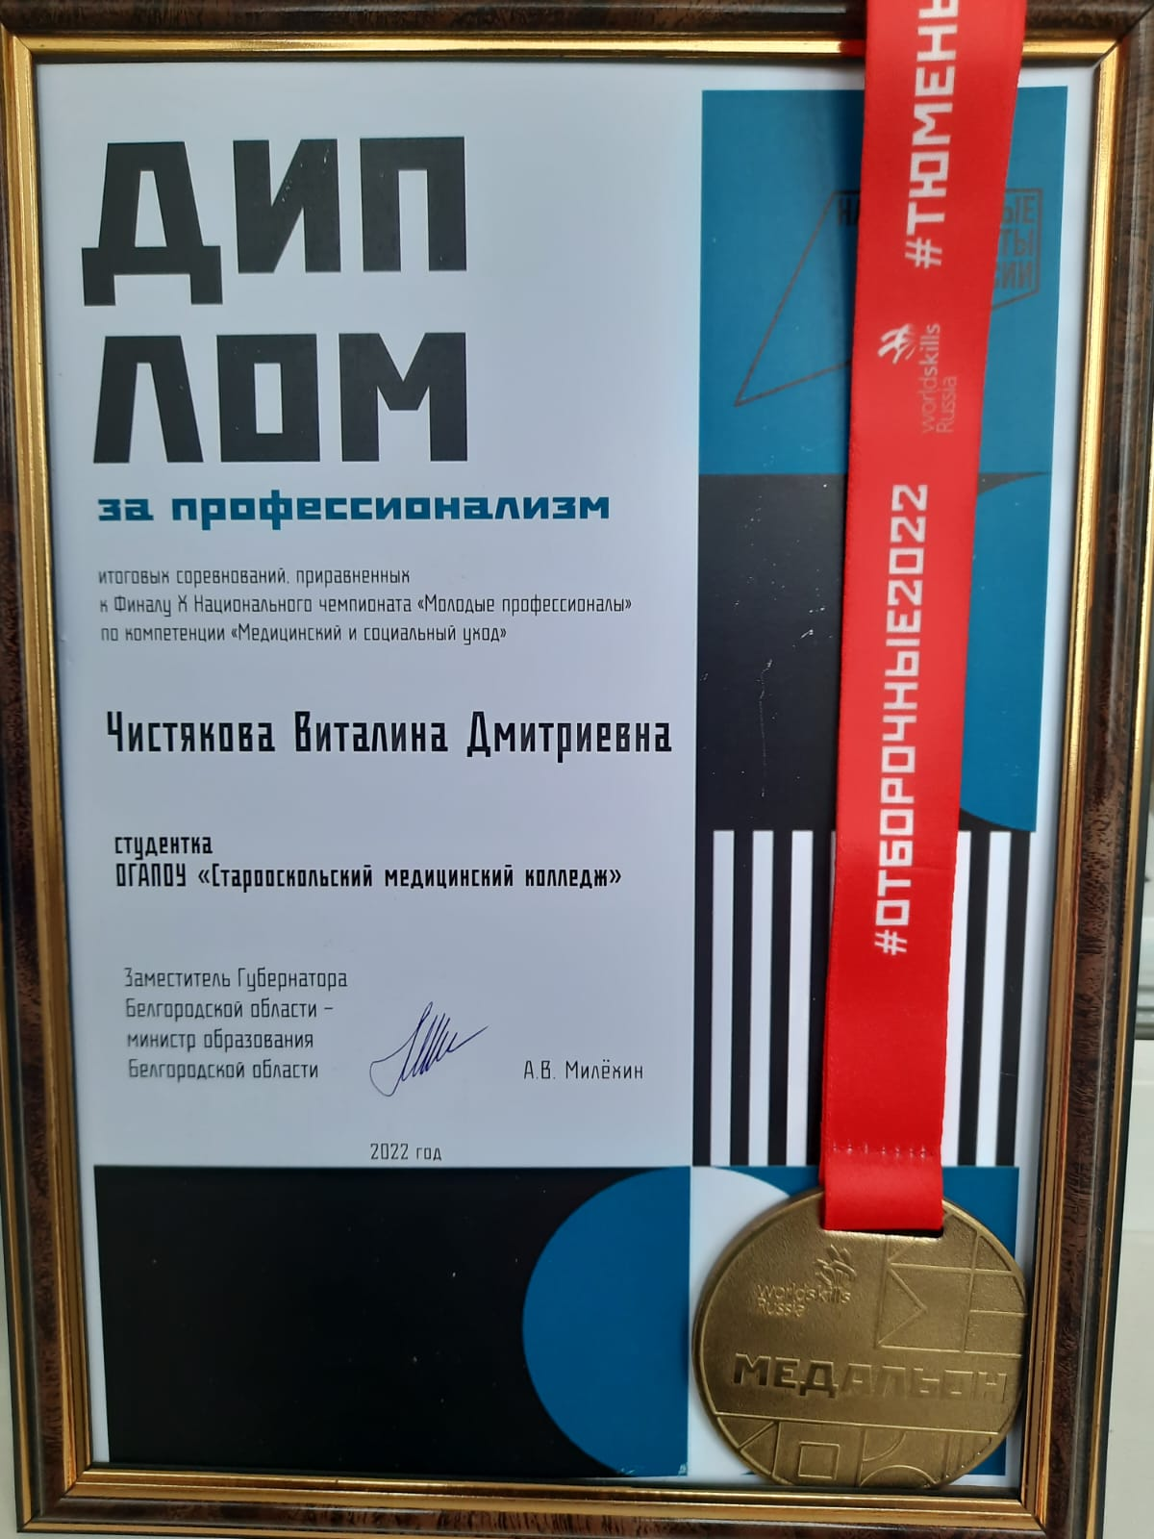
2024
Победители конкурса «Молодые профессионалы»

Slide 10
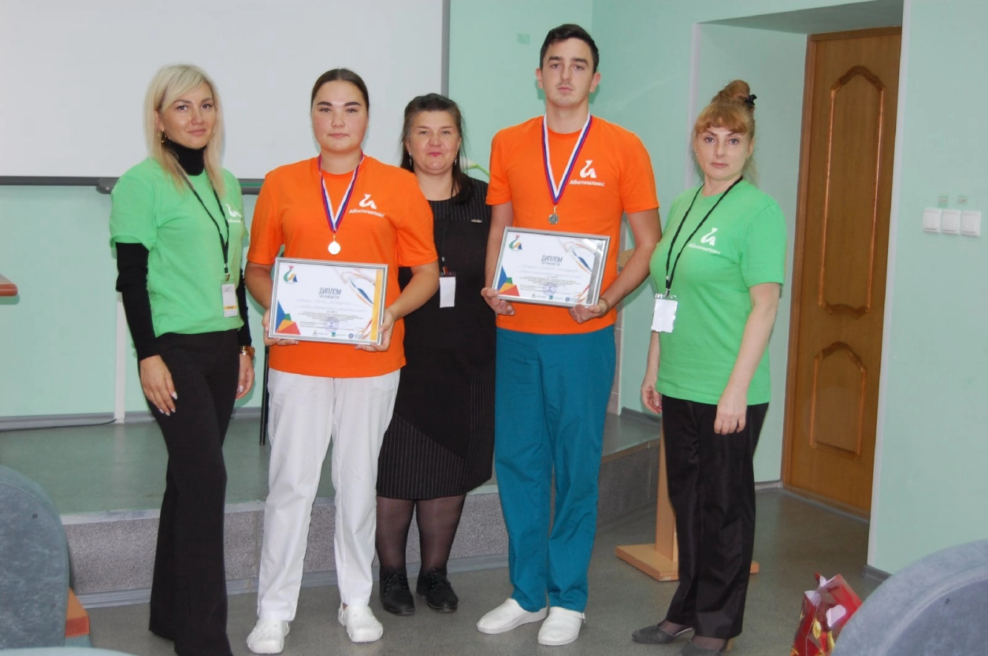
2024
Ежегодно преподаватели-наставники участвуют в подготовке студентов с ОВЗ к конкурсу профессионального мастерства «Абилимпикс» регионального этапа

Slide 11
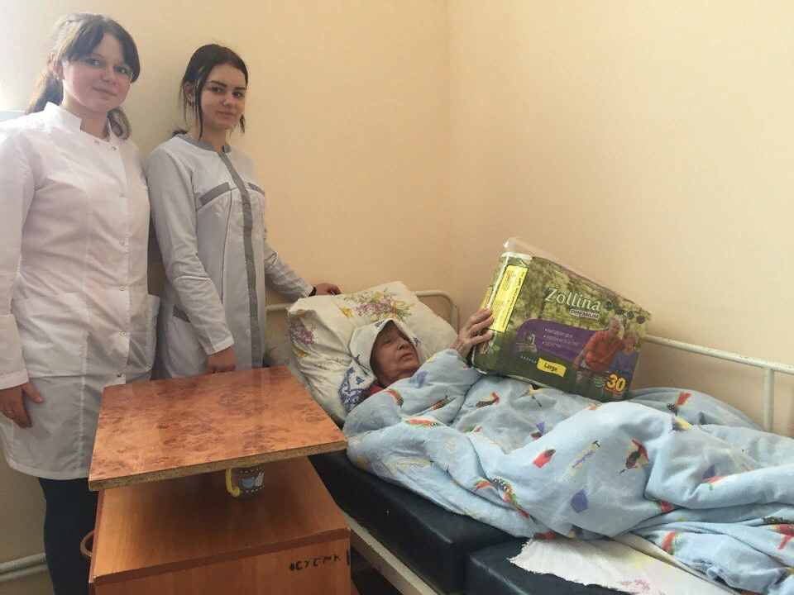
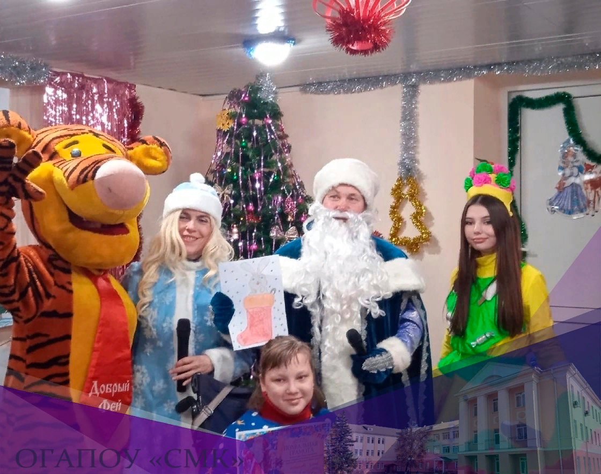

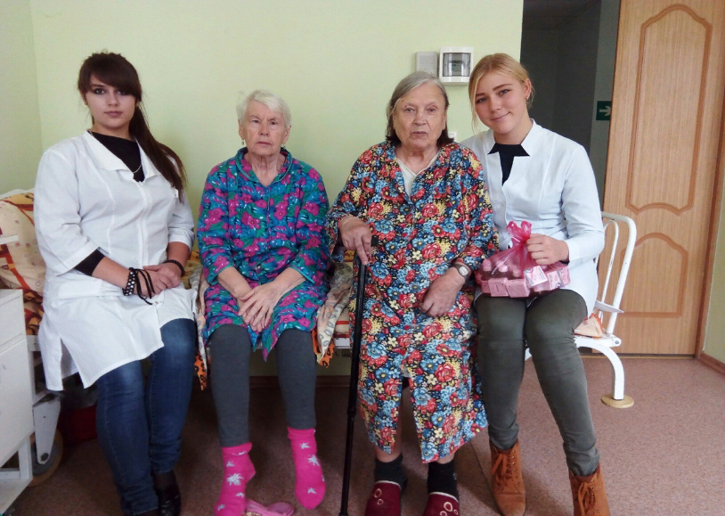
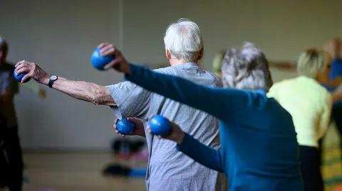
Участие в реализации волонтерского проекта
«Руки помощи»
2024

Slide 12
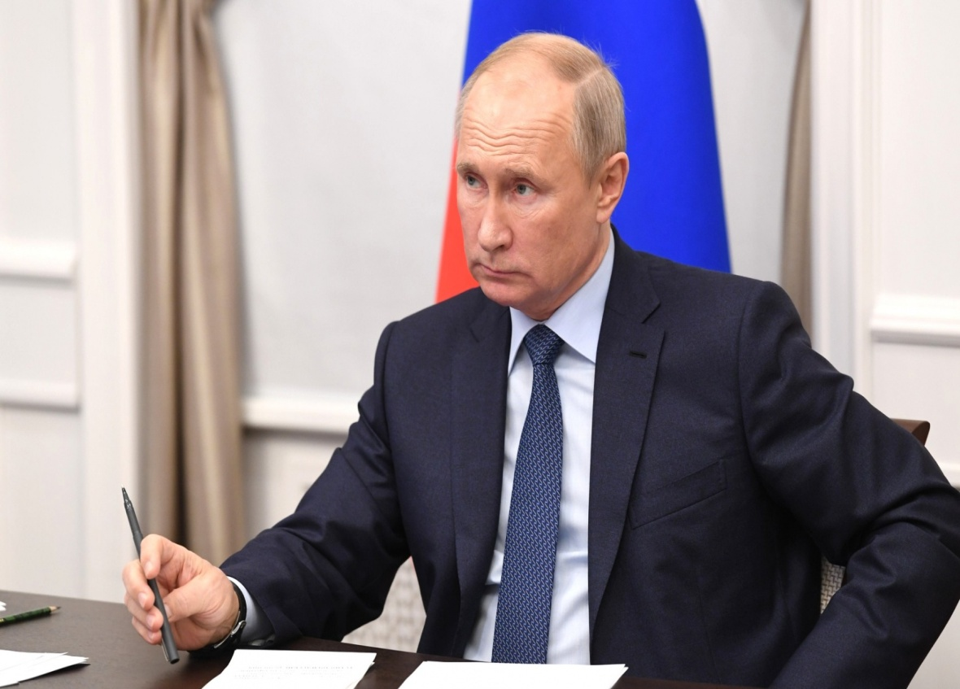
2024
«Наставники - это люди, прогрессивно мыслящие, духовно и нравственно сильные, понимают и делают всё, чтобы их начинания имели развитие, чтобы на смену им приходили те, кто сохранит и преумножит достигнутое».

Slide 13
2024
Спасибо за внимание!

